Slide 1
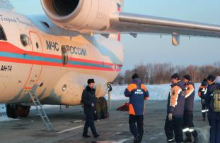
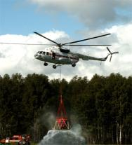
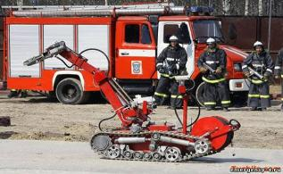
4 октября – День Гражданской обороны России
Гражданская оборона - это система мер, направленных на подготовку к защите и защиту населения, материальных и культурных ценностей на территории Российской Федерации от опасностей, возникающих во время военных действий.
Создана она была 4 октября 1932 года и называлась общесоюзная система противопожарной обороны, а в 1961 году была переименована в гражданскую оборону.
В настоящее время это отлаженная и эффективно работающая система, оказывающая экстренную помощь при форс-мажорных ситуациях не только в нашей стране, но и за рубежом. В ее состав входят противопожарная служба, войска гражданской обороны, авиация, поисково-спасательные подразделения, работающие в круглосуточном режиме реагирования на чрезвычайные происшествия.

Slide 2
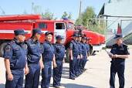
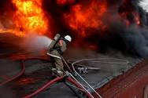
В состав ГО входит противопожарная служба

Slide 3
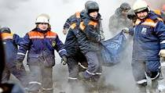
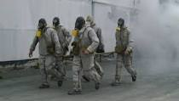
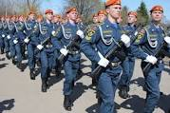
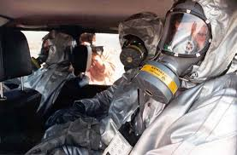
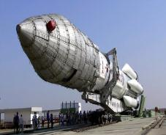
Войска гражданской обороны

Slide 4
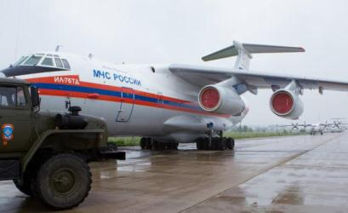
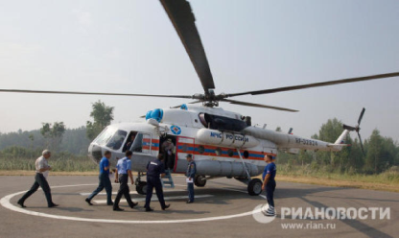
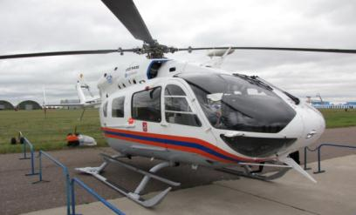
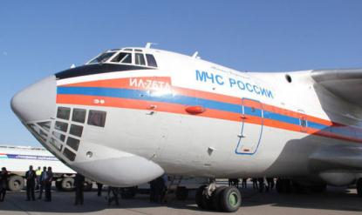
Авиация

Slide 5
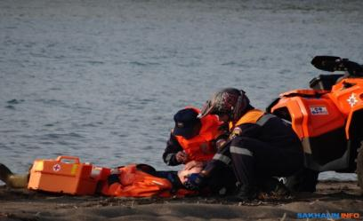
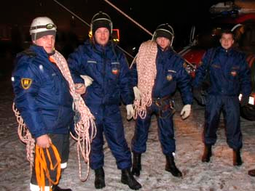
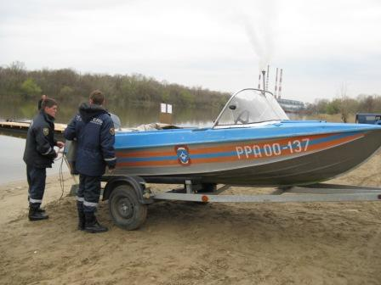
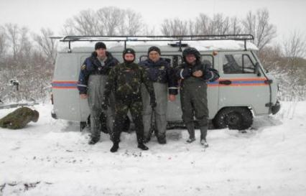
Поисково-спасательные подразделения

Slide 6
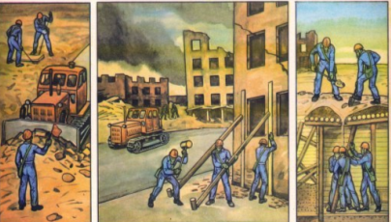
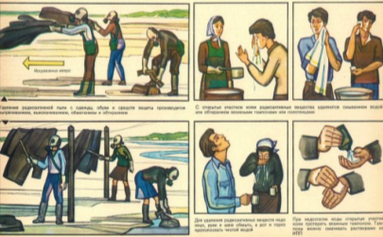
Гражданская оборона (ГО) является одной из важнейших функций государства.
ГО обеспечивает оборонное строительство и безопасность населения страны.

Slide 7
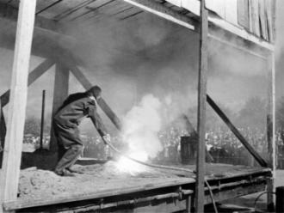
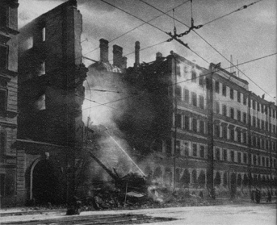
4 октября – День Гражданской обороны России
Подразделения противовоздушной обороны во время Великой Отечественной войны обезвредили
40 тысяч зажигательных бомб, потушили 2700 пожаров, ликвидировали
3 тысячи крупных аварий.

Slide 8
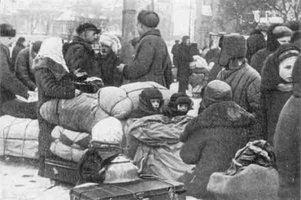
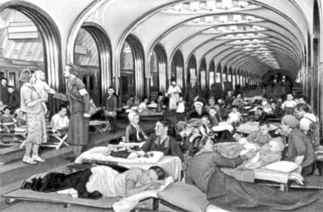
4 октября – День Гражданской обороны России
В те годы впервые была организована система защиты населения, которая сохранила жизни тысячам мирных граждан.

Slide 9
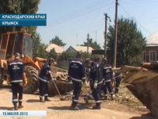
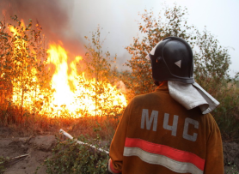
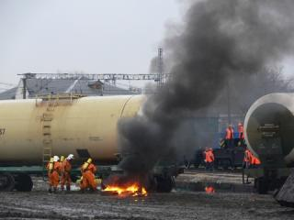
4 октября – День Гражданской обороны России
Сегодня войска ГО входят с состав Министерства РФ по делам гражданской обороны, чрезвычайным ситуациям и ликвидации последствий стихийных бедствий
(МЧС России).

Slide 10
МЧС Основной символ МЧС России – Белая Звезда Надежды и Спасения (на её базе разработана эмблема МЧС России)

Slide 11
4 октября – День Гражданской обороны России
Каждый из вас должен помнить о своей безопасности, и уметь уберечь себя и близких от беды в любой жизненной ситуации.

